Slide 1


之前定胜负
开
简报×提案×企划书的神奇说服力
著：天野畅子（日）
译：李青
PPT制作：@Eline若蓝

Slide 2

PART1
企划书
。
制作前需明确的3项事

Slide 3



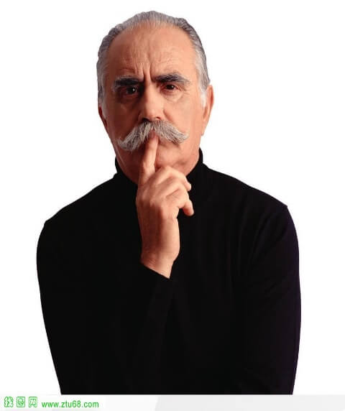

目的
你以为是：获得现场 的机会?
其实是：促使对方

Slide 4
时间
几小时
重新调查、统计
一天
修改专有名词
日期、页码等
距离截
止日期
一周
添加数据
重新绘图

Slide 5

对方决策者
年龄
专业知识水平
职位、性格
最关心的问题
可能提的问题
对我们的了解
根据对方决策者的特点、投其所好、制定有效策略

Slide 6

PART2
决定外表的三要素
。
简洁/图像/颜色

Slide 7
如何制作一份极具说服力的企划书
标题----一目了然
g
g
g
g
东京都交通堵塞缓解方案
计划书
通过企业增设停车位缓解
交通堵塞的计划书
×××公司
×××公司

Slide 8
如何制作一份极具说服力的企划书
正文----言简意赅
g
g
g
g
本市中学生参加课外补习班的人数逐渐增加，但在打越小学学区，人数则逐渐减少。
本市打越小学学区内，参加课外补习班的中学生人数逐渐减少。

Slide 9

如何制作一份极具说服力的企划书
主题----方便记忆
一
二
三
四
五
六
…

Slide 10

如何制作一份极具说服力的企划书
数字化----精确表达
现在买最划算！
现在花一样的价钱，能多买两个！

Slide 11

PART3
打造超强商务文本四部曲
。
编辑/图解/设计/排版

Slide 12

专业编辑技巧--01
统一字体
限定三种字号
遵守数字使用规范
不要中英文掺杂使用
注意标点符号的用法
微软雅黑
大 中 小
1 | 2 | 3
.
本系统的特点是scalability
，。；！——

Slide 13
专业编辑技巧--02
慎用敏感词
适当留白和换行
分项表达句子关系
改变字体、字号和颜色
跛子、黑人
不要让文字挤成一团
①②③ ■●◆
突出想强调的部分

Slide 14
专业图解技巧
用图解代替文字
慎重选择图表类型
不同图形的组合
善用照片、媒体报道
减少文字的使用
饼图、柱状图、条形图…...
巧用简单图形
更逼真、更具说服力

Slide 15
专业设计技巧
限定颜色在三种以内
灵活运用线条
在空白页面上设计
善用阴影和渐变
内容排列整齐有序
黑色+白色+X色
线条+想象力=无限可能
背景不要太花哨
让内容更有层次感
让人舒服的视觉感受

Slide 16
排版和递交技巧
增强泷泽村活力的春季活动企划书
左上角45℃装订
增强泷泽村活力的春季活动企划书
递交打印的企划书
在最显眼的位置署名
梦野元太
E-mail：pptppt@163.com
手机：186××××××××
亲自登门，当面交付
梦野元太
E-mail：pptppt@163.com
手机：186××××××××

Slide 17

PPT分享：@Eline若蓝
谢谢观看

